Slide 1
β
Ω
Ley del Coseno
π
α

Slide 2
Conocimientos Previos mínimos
Proporciones
Triángulos oblicuángulos y acutángulos

Slide 3


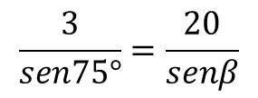
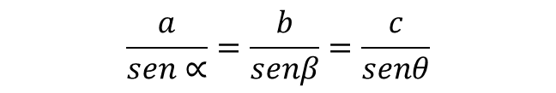
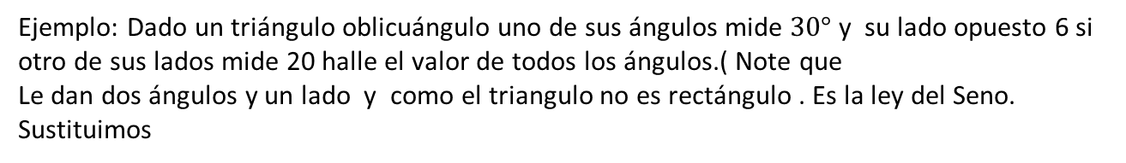


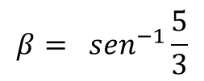
Ley del Seno
$$β$$
$$\frac{a}{sen∝}=\frac{b}{senβ}=\frac{c}{senθ}$$
c
Ejemplo: Dado un triángulo oblicuángulo uno de sus ángulos mide $30°$ y su lado opuesto 6 si otro de sus lados mide 20 halle el valor de todos los ángulos.( Note que
Le dan dos ángulos y un lado y como el triangulo no es rectángulo . Es la ley del Seno. Sustituimos
$$∅$$
$$\frac{3}{sen75°}=\frac{20}{senβ}$$
b
$$∝$$
$senβ=$ $\frac{20 sen30 °}{6}$
$$β= {sen}^{−1}\frac{5}{3}$$

Slide 4




Ley del Coseno
$$β$$
$c^{2}=a^{2}+b^{2}$ - 2.a.b Cos $γ$
c
Ejemplo: Dado un triángulo oblicuángulo uno de sus ángulos mide $30°$ y su lado opuesto 1 si otro de sus lados mide $\sqrt{2}$ halle el valor de su otro lado
$$∅$$
$c^{2}=1^{2}+{\sqrt{2}}^{2}$ - 2.1. $\sqrt{2}$ Cos$30 °$
b
$c^{2}=1^{2}+{\sqrt{2}}^{2}$ - 2.1. $\sqrt{2}$ $\frac{\sqrt{3}}{2}$
$$∝$$
C $=$ $\sqrt{3}$ -

Slide 5
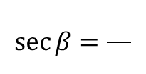

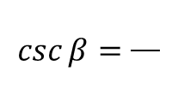
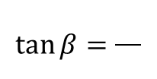
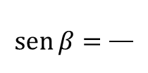
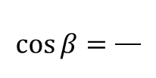
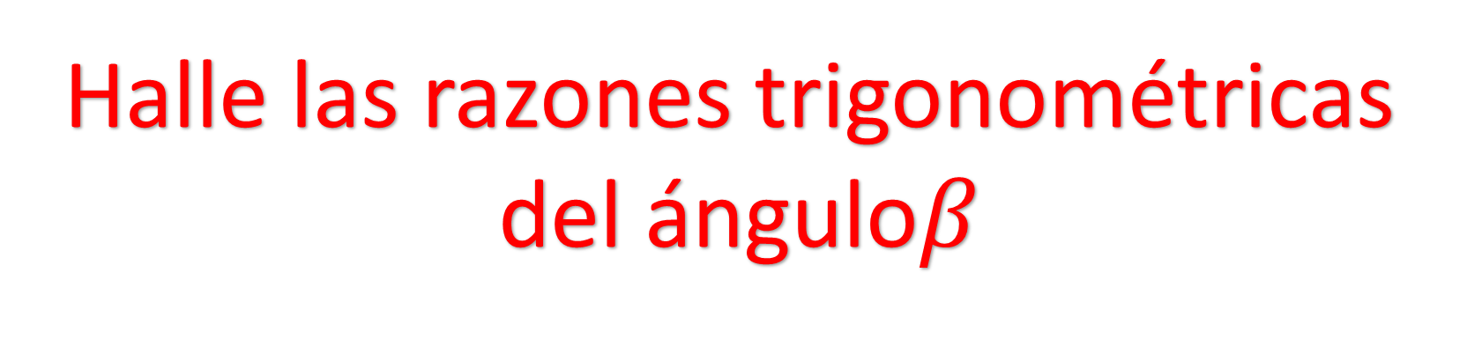

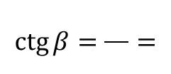
Halle las razones trigonométricas
del ángulo$β$
$$β$$
$$\operatorname{sen}{β}=\frac{}{}$$
Cateto a
Hipotenusa c
$$\cos{β}=\frac{}{}$$
$$\tan{β}=\frac{}{}$$
$$\csc{β}=\frac{}{}$$
$$\sec{β}=\frac{}{}$$
$$∝$$
Cateto b
$$\operatorname{ctg}{β}=\frac{}{}=$$

